Slide 1
স্বাগতম

Slide 2
শিক্ষক পরিচিতি
ড. মোঃ আকতারুল ইসলাম
প্রভাষক (জীববিজ্ঞান)
চৌরাপাড়া ফাযিল মাদ্রাসা
নিয়ামতপুর, নওগাঁ।
aktarul944@gmail.com

Slide 3
পাঠ পরিচিতি
শ্রেণি-একাদশ-দ্বাদশ
বিষয়-জীববিজ্ঞান
অধ্যায়-অষ্টম
সময়ঃ ৫০ মিনিট

Slide 4
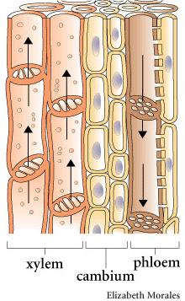
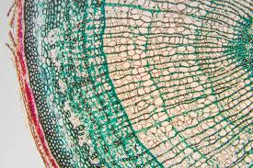
নিচের চিত্র দুটি লক্ষ্য কর

Slide 5
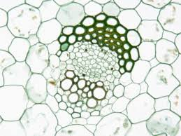
পাঠ শিরোনাম
ভাস্কুলার টিস্যুতন্ত্র

Slide 6
শিখনফল
এই পাঠ শেষে শিক্ষার্থীরা---
১।ভাস্কুলার টিস্যুতন্ত্র সম্পর্কে জানতে পারবে।
২। জাইলেম ও ফ্লোয়েম এর বর্ণনা দিতে পারবে।

Slide 7
ভাস্কুলার টিস্যু পরিচিতি
ভাস্কুলার বান্ডলের (জাইলেম ও ফ্লোয়েম ) সমন্বয়ে গঠিত
ফ্যাসিকুলার টিস্যুতন্ত্রও বলা হয়
জাইলেম ও ফ্লোয়েম পৃথক পৃথক ভাবে বা একসাথে থাকতে পারে
দ্বিবীজপত্রী উদ্ভিদ কাণ্ডের জাইলেম ও ফ্লোয়েম টিস্যুর মাঝে ক্যাম্বিয়াম থাকে

Slide 8
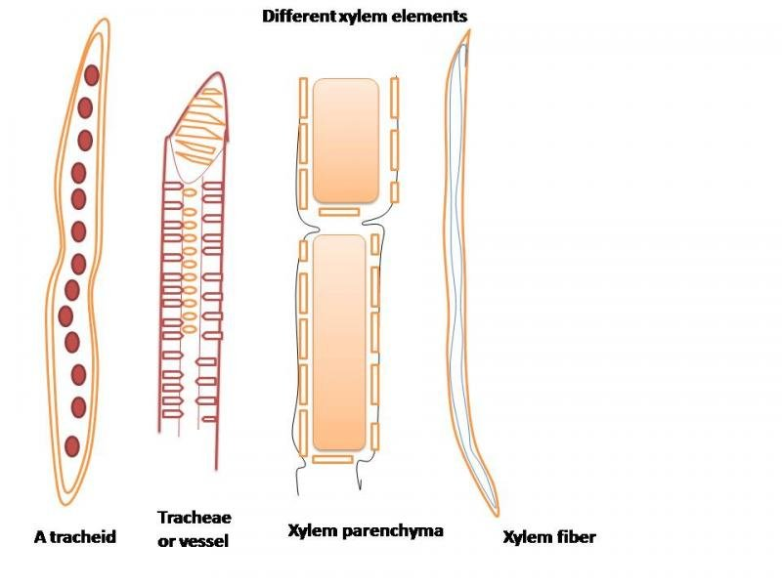
জাইলেম টিস্যু
চার প্রকার উপাদান –ট্রাকিড, ভেসেল, জাইলেম প্যারেনকাইমা, জাইলেম ফাইবার
পরিণত জাইলেম টিস্যুর সজীব উপাদান জাইলেম প্যারেনকাইমা
জাইলেম ফাইবারকে উড ফাইবার বলা হয়
ফার্ণবর্গীয় ও নগ্নবীজী উদ্ভিদের জাইলেম টিস্যুতে ভেসেল থাকে না

Slide 9
একক কাজ
১।ক্যাম্বিয়াম কোথায় থাকে?
২।উড ফাইবার কী?

Slide 10
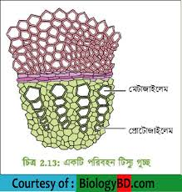
উদ্ভিদে প্রথম সরু গর্তযুক্ত যে ভেসেল সৃষ্টি হয় তাকে আদি জাইলেম বা প্রোটোজাইলেম বলে
প্রোটোজাইলেমের পরে বড় ও মোটা গর্তযুক্ত যে ভেসেল সৃষ্টি হয় তাকে মেটাজাইলেম বলে

Slide 11
এন্ডার্ক বা অন্তঃস্থ জাইলেম : মেটাজাইলেম পরিধির দিকে ও প্রোটোজাইলেম কেন্দ্রের দিকে বিন্যস্ত ।উদা:-কান্ড
এক্সার্ক বা বহিঃস্থ জাইলেম : মেটাজাইলেম কেন্দ্রের দিকে ও প্রোটোজাইলেম পরিধির দিকে বিন্যস্ত ।উদা:-মূল
মেসার্ক জাইলেম : মেটাজাইলেম ও প্রোটোজাইলেম উভয়ই কেন্দ্রের ও পরিধির দিকে বিন্যস্ত ।উদা:-পাতা

Slide 12
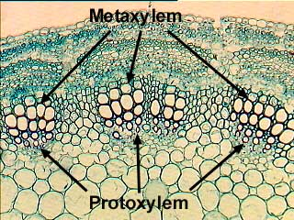
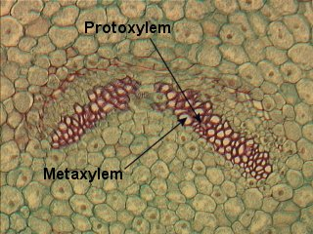

Slide 13
দলীয় কাজ
১।প্রোটোজাইলেম কাকে বলে?
২।পরিবহন টিস্যু গুচ্ছের চিত্র আঁক।

Slide 14
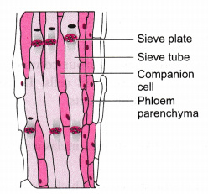
ফ্লোয়েম টিস্যু
চার প্রকার উপাদান –সীভনল,সঙ্গীকোষ, ফ্লোয়েম প্যারেনকাইমা, ফ্লোয়েম ফাইবার
পরিণত সীভনলে কোনো নিউক্লিয়াস থাকে না
নগ্নবীজী উদ্ভিদের ফ্লোয়েম টিস্যুতে সঙ্গীকোষ থাকে না
সেকেণ্ডারি ফ্লোয়েমে অবস্থিত ফাইবারকে বাস্ট ফাইবার বলা হয়
পাটের আঁশ বাস্ট ফাইবার

Slide 15
বাড়ির কাজ
পাটের আঁশ কোন ধরনের ফাইবার ? ব্যাখ্যা কর।

Slide 16
ধন্যবাদ সবাইকে

